Slide 1
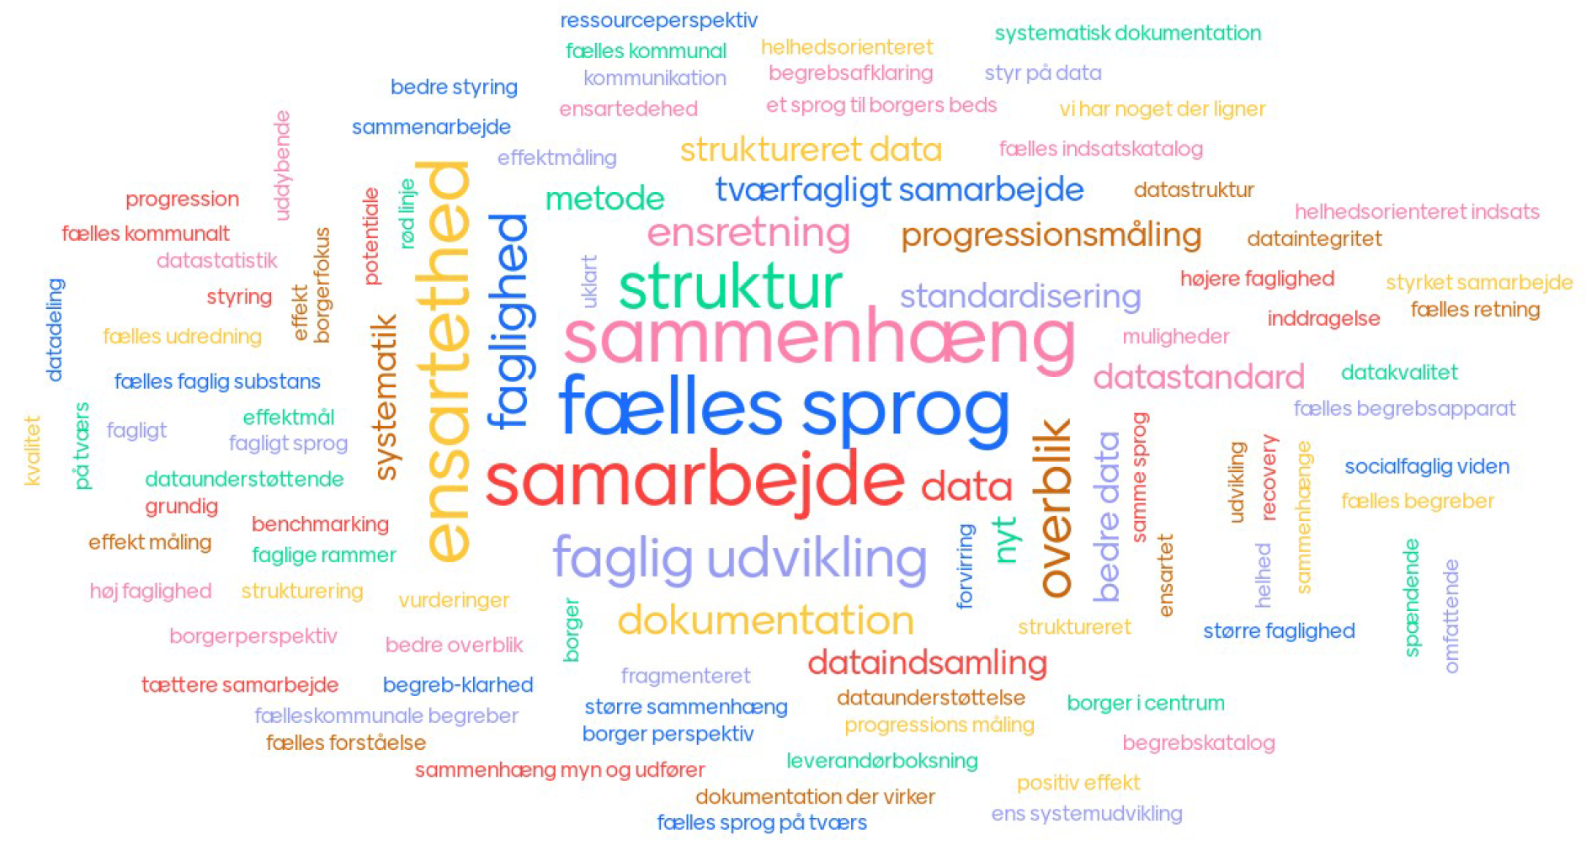
EVALUERINGSRAPPORT FOR FÆLLES FAGLIGE BEGREBER
Sekretariatet for Fælles Faglige Begreber - november 2021
1

Slide 2


Disposition
Indledning
Fælles Faglige Begrebers leverancer
Evaluering af projektets kommunikation
Kommunal spørgeskemaundersøgelse
Potentialer og perspektiver på videreudvikling af projektet
Photo by Neil Mark Thomas on Unsplash

Slide 3
1. Indledning
Den 1. januar 2017 startede KL projektet Fælles Faglige Begreber (FFB). Projektet var i sine første to faser en del af den fælleskommunale digitaliseringsstrategi 2016-2020 og den fælles offentlige digitaliseringsstrategi 2016-2020. Projektets fase 3 og 4 er færdiggjort i regi af den fælleskommunale strategi.
Denne evalueringsrapport samler op på hvad baggrunden for igangsættelse af et stort datastandardiseringsprojekt på det specialiserede voksenområde i kommunerne var, og hvor langt projektet er nået i de fem år. Ved Fælles Faglige Begrebers afslutning, som udviklingsprojekt i KL, er den overordnede status, at de grundlæggende datastandardiserende leverancer er udviklet, Komponent udbyder undervisning til kommunerne i Voksenudredningsmetodens version 2 og Fælles Faglige Begreber og de fleste af de fagsystemer, som kommunerne arbejder i, understøtter i dag helt eller delvist datastandarden.
De første kommuner implementerede Fælles Faglige Begreber i løbet af sommeren 2021, og ved afslutningen af Fælles Faglige Begreber som udviklingsprojekt i KL har 8 kommuner implementeret. Resten af kommunerne og flere private og regionale sociale tilbud planlægger implementering af Fælles Faglige Begreber de kommende år. Ved udgangen af 2021 har i alt 23 hold fordelt på 15 kommuner modtaget undervisning i FFB og VUM 2.0 ved Komponent.
Det betyder at denne evalueringsrapport primært kan undersøge kommunernes meget tidlige erfaringer og deres fremtidige forventninger til, hvilke forskelle Fælles Faglige Begreber vil få for det faglige myndighedsarbejde samt samarbejdet mellem myndighed og sociale tilbud. Rapportens formål er således to-sidet. På den ene side skal evalueringen anvendes til at give viden videre til den kommende forvaltning af Fælles Faglige Begreber som både skal håndtere en god understøttelse af kommunernes implementering af Fælles Faglige Begreber de kommende år og en hensigtsmæssig forvaltning af datastandarden. På den anden side skal evalueringen give viden tilbage til kommende fælleskommunale datastandardiseringsprojekter i KL.
Evalueringens forside er en ordsky, hvor kommunale deltagere med et til tre ord har beskrevet, hvad Fælles Faglige Begreber betyder for dem. Øvelsen er fra et netværksmøde om Fælles Faglige Begreber i august 2021.
3

Slide 4
I 2017 havde langt de fleste kommuner implementeret voksenudredningsmetoden (VUM) i myndighedsarbejdet og mange arbejdede med forskellige supplerende metoder og værktøjer i dialogen med borgerne. En række kommuner var desuden kommet langt med at dokumentere effekterne af de sociale indsatserne, så det blev muligt i højere grad at følge borgernes udvikling. Men kommunerne oplevede fortsat en række udfordringer, som i særlig grad udspringer af, at gennemsnitligt halvdelen af borgerne modtager hjælp fra sociale tilbud hos en anden leverandør – nemlig en anden kommunes tilbud, et privat tilbud eller et regionalt tilbud. Derfor er der brug for et stærkt digitalt og dataunderstøttet fællesskab der går på tværs af kommuner og tilbud. Det blev afsættet for igangsættelsen af Fælles Faglige Begreber.
Behov for større sammenhæng og fælles sprog om borgerens tilstand på tværs af myndigheder, udfører og aktører inden for socialområdet.
Behov for mere ensartet systematik i dokumentationspraksissen og i opfølgningen på effekt af indsatserne i det enkelte borgerforløb og i forhold til at kunne sammenligne effekten af tilbud og indsatser både kommunalt og tværkommunalt.
Svingende datakvalitet der vanskeliggøre den faglige og økonomiske styring af området i den enkelte kommune og i sammenligningen af nøgletal og tendenser på socialområdet på tværs af kommunerne.
Behov for bedre samarbejde, mere koordination og fælles sprog om borgerne med de øvrige kommunale fagområder – eksempelvis med børneområdet og beskæftigelsesområdet.
Fælles Faglige Begreber er en faglig fælleskommunal datastandard, der indeholder:
Standardiserede begreber for borgernes: Funktioner og forhold, Omgivelser, Aktivitet og deltagelse
En score (0-4) på Aktivitet og deltagelse
Borgerens støttebehov
Indsatsmål: Måltype, Forventet funktionsevneniveau
Social indsats: Målgruppe, Ydelse, Tilbud

Slide 5

2. Fælles Faglige
Begrebers leverancer
Bygger på en bred afdækning af
Kommunernes praksis

Slide 6

Afdækning af praksis
3 workshops rundt i landet
67 kommuner
133 deltagere
4 kommuner
tog imod os til interviews af
3 borgere
4 medarbejdere fra myndighed og 4 medarbejdere fra udfører
6 gange har kontaktpersonnetværket assisteret med kortlægninger og spørgeskemaer
8 kommuner og it-leverandørerne Dedalus (tidligere DXC), KMD og EG deltog i pilottest
Workshops om udfordringer på det specialiserede socialområde for voksne og løsninger på disse.
Indsigt i problematikker og lokale tiltag via observationsbesøg, brugerrejser, interviews og efterfølgende kvalificerende workshops
VUM praksis og IT-fagsystemslandskab
Afdækning af indsatskataloger
Afdækning af funktionsevnetilstande
Udvikling af funktionsevneguide
Skala til angivelse af borgernes støttebehov
Ibrugtagning af SEL §§ 82 a-d
Afprøvning og test af samarbejds- og dokumentationspraksis og projektets begrebsklassifikationer

Slide 7
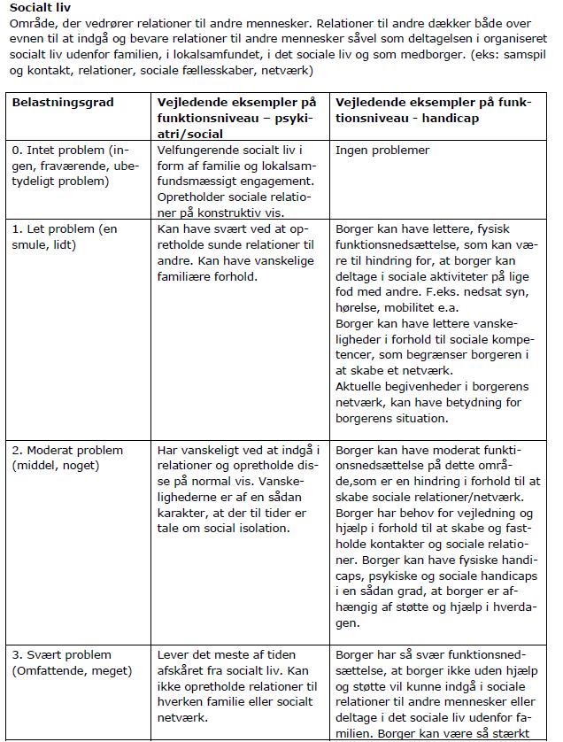
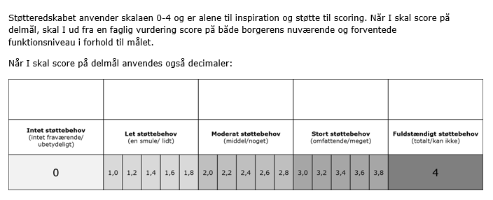
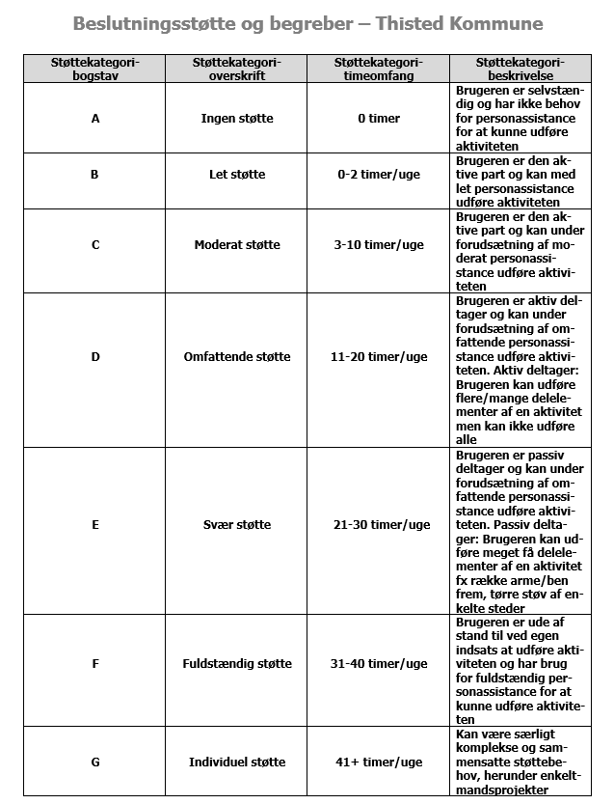
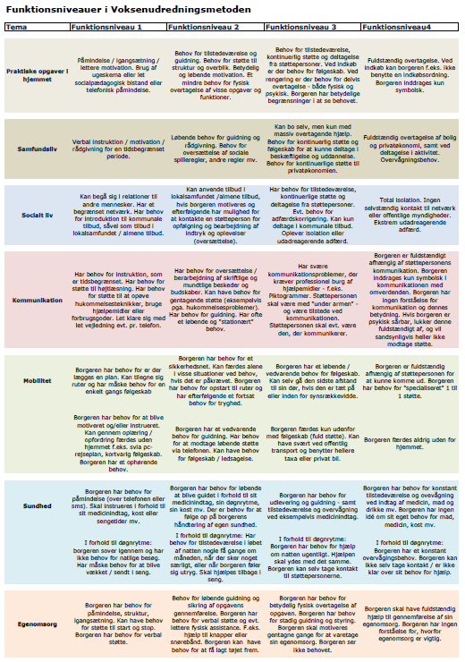
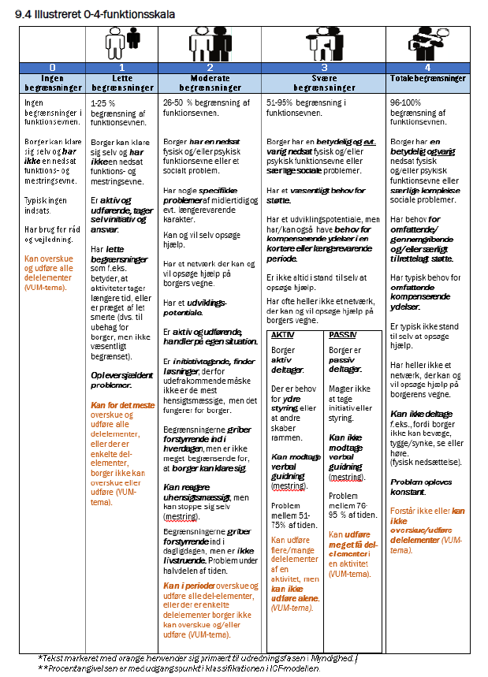
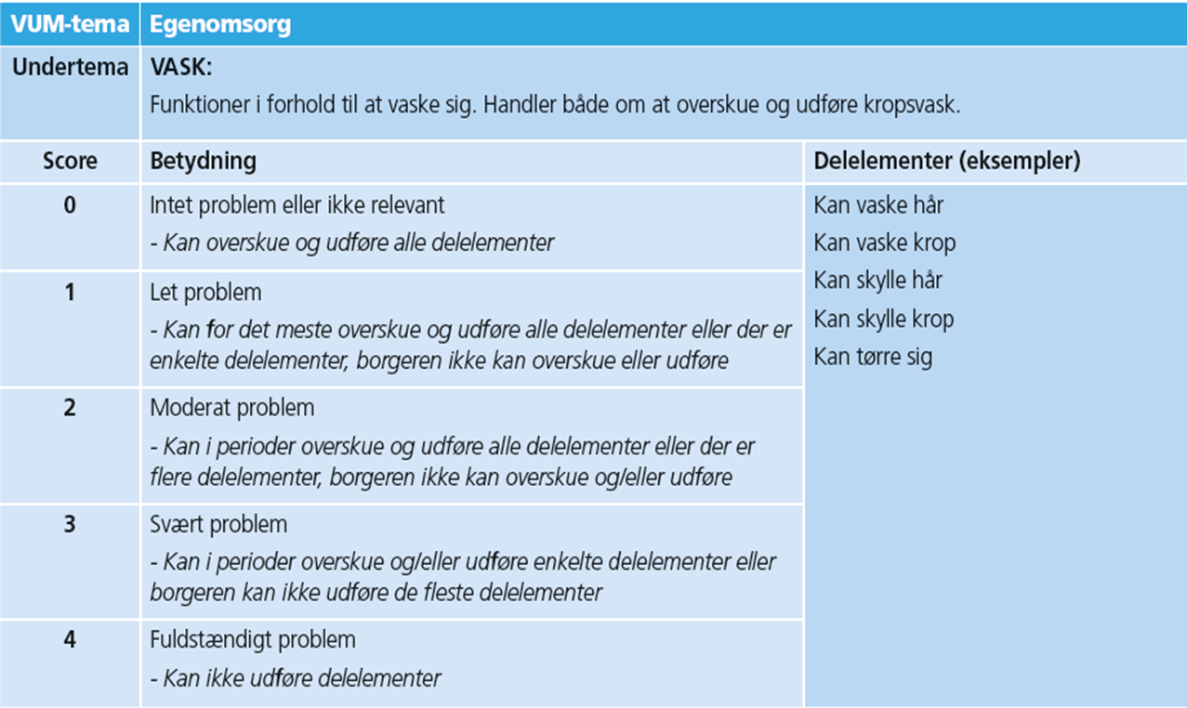
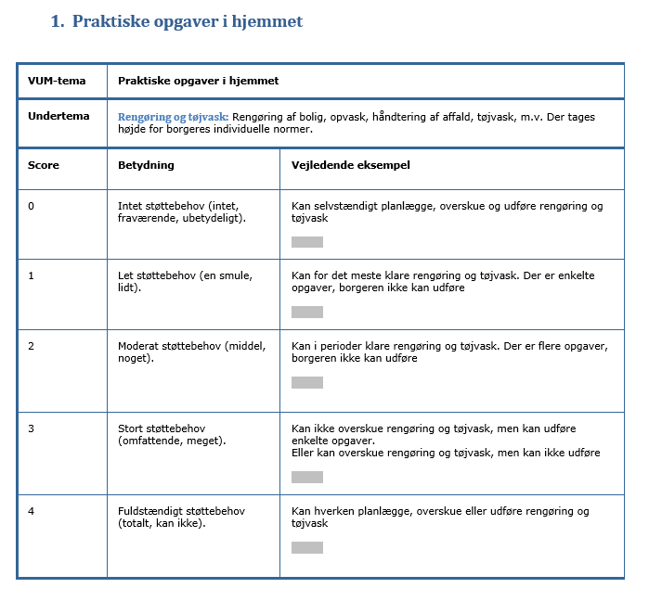
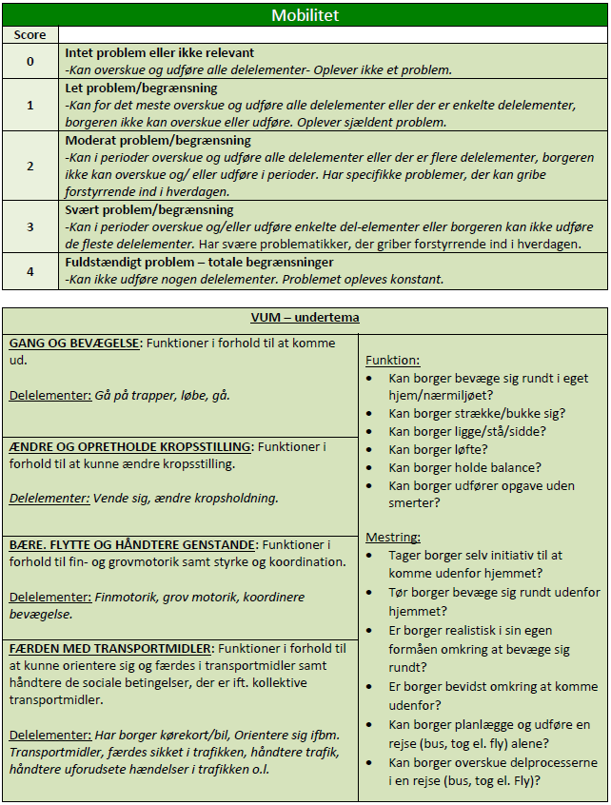
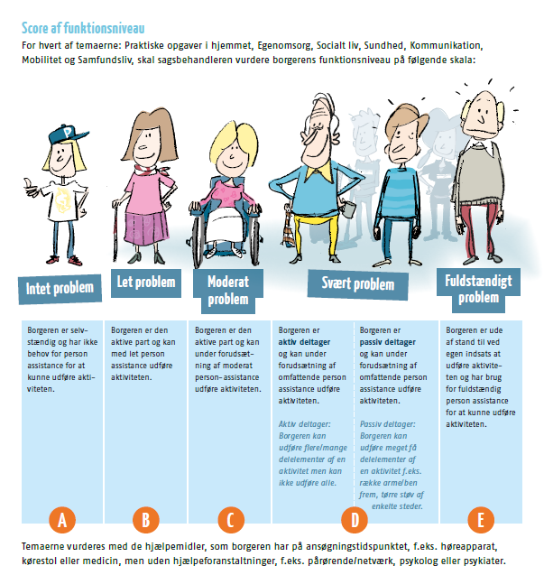
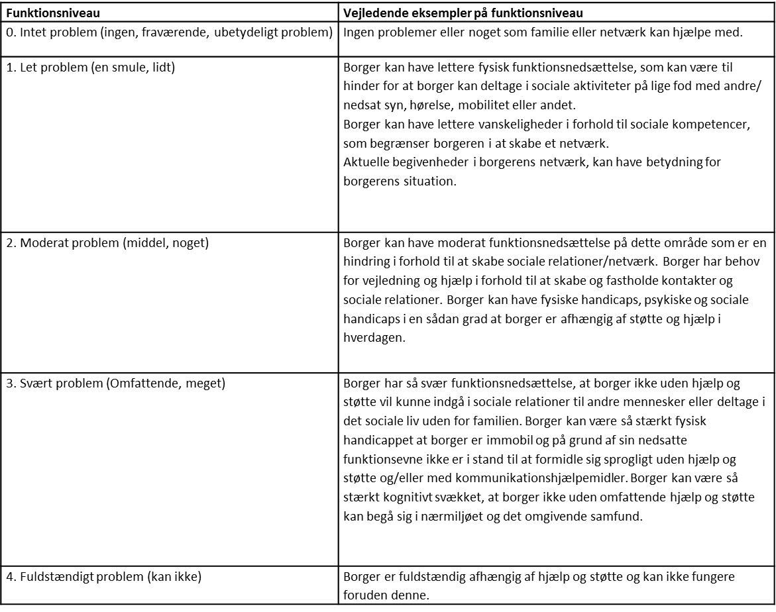
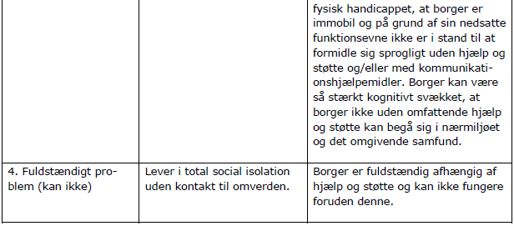
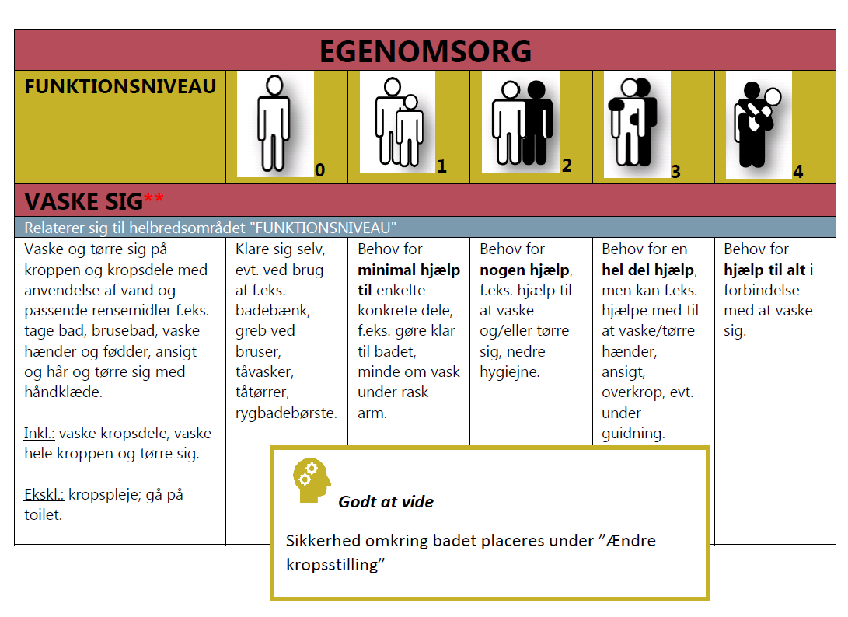
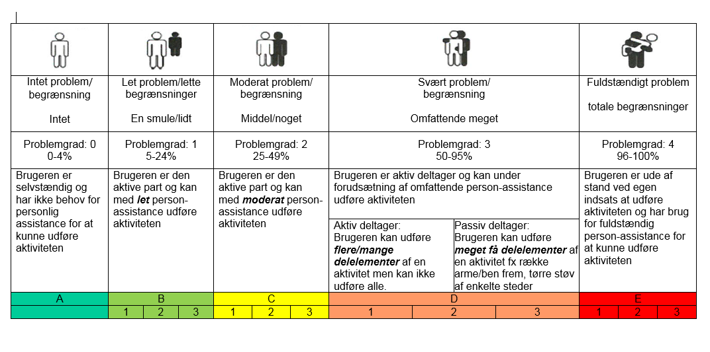
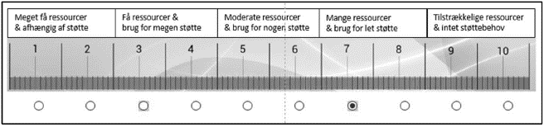
En afdækning giver et godt indblik i kommunernes forskellige redskaber og praksis – her fra afdækningen af Funktionsevneguiden
7

Slide 8

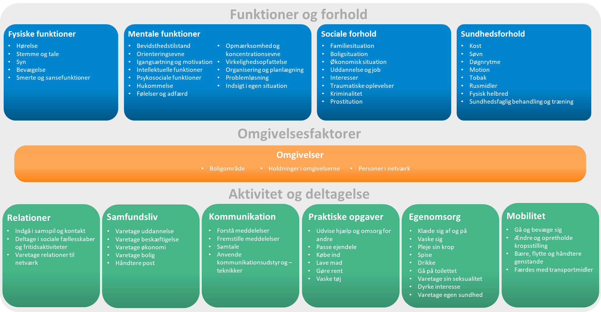
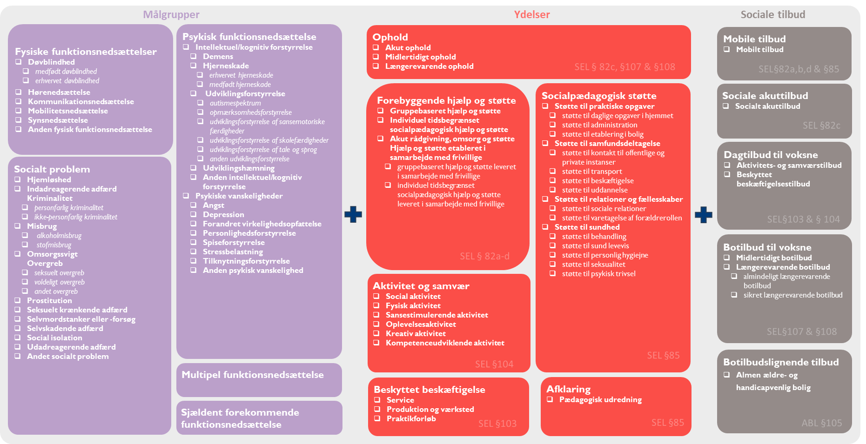

Afdækning af begreber
62 kommuner leverede materiale
22 kommuner har deltaget i udviklingen
4173 Indsats-beskrivelser
412 pjecer, kvalitets-standarder mv.
Fælles Faglige Begrebers to centrale byggeblokke er klassifikationerne funktionsevnetilstande og sociale indsatser. Projektsekretariatet har prioriteret tæt involvering af den kommunale praksis i udviklingen af begrebssættene.
Sekretariatet anmodede projektets kontaktpersonnetværk om at sende relevante faglige redskaber og materialer, beskrivelser over lokale initiativer mv. Samtidig satte sekretariatet gang i informationssøgning på etablerede sider med terminologier, standarder og lignende.
Efterfølgende stod sekretariatet med en stor mænge materiale, som blev databehandlet, kategoriseret og analyseret. Resultatet viste at der benyttes mange forskellige terminologier, som kommunerne har tilpasset til lokale forhold med yderligere eller justerede fagudtryk.
Sekretariatet inviterede fagpersoner fra i alt 43 kommuner samt Socialstyrelsen med til en række workshops med det formål at kvalitetssikre indhold og opsætning af de endelige begrebssæt. Begreberne blev siden udstyret med såkaldte UUID-koder og lagt på projektets klassifikationsserver, hvorfra de distribueres til it-fagsystemerne.
48 kommuner leverede materiale
565 faglige begreber
21 kommuner har deltaget i udviklingen
28 faglige metoder og redskaber

Slide 9
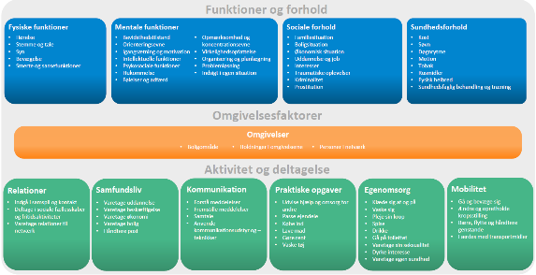
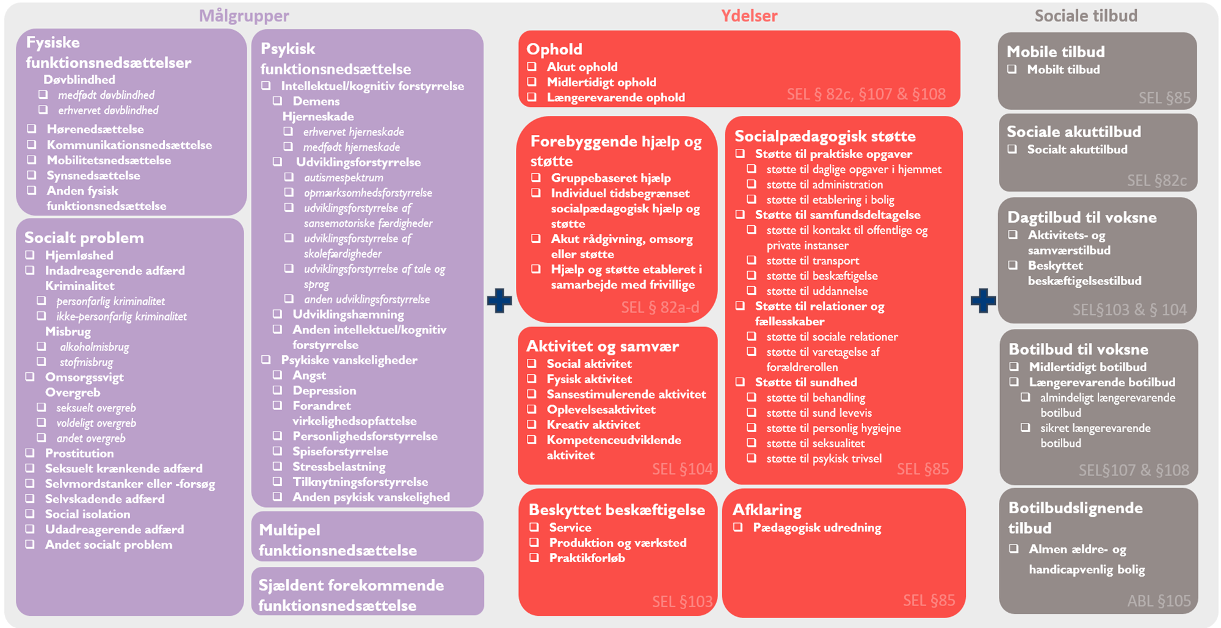

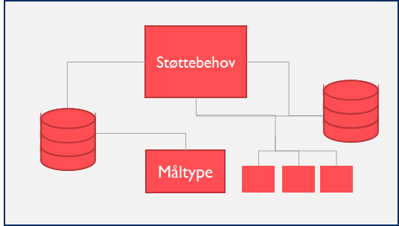
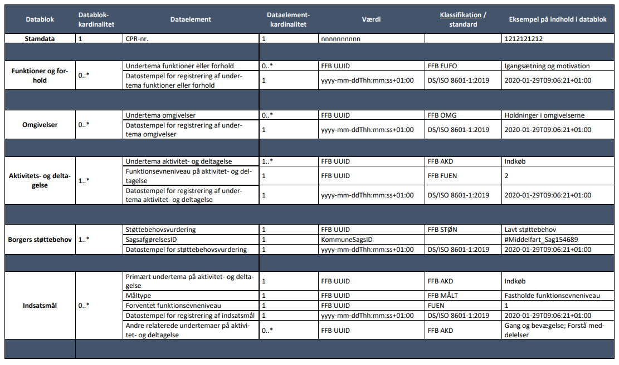
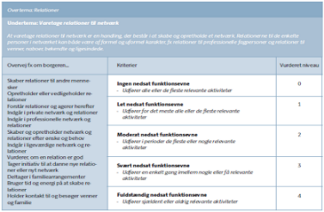


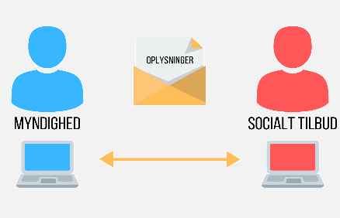


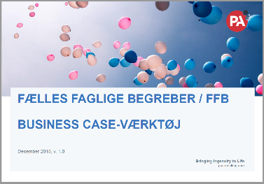

Fælles Faglige Begrebers leverancer
Klassificerede funktionsevnetilstande og en Funktionsevneguide | Klassificerede begreber over sociale indsatser | En samarbejds- og dokumentationspraksis | Diverse metodeklassifikationer | En uddata-specifikation
Beskedstandarder til system til system-kommunikation | En juridisk vejledning | Komponent-udbudt kursus i FFB og VUM 2.0 | En implementeringsguide | Et business case-værktøj

Slide 10

3. Projektets kommunikation
Evaluering af projektets kommunikationsstrategi
Kommunikationsstrategien har bestået af en vifte af forskellige platforme med henblik på at viden om projektet effektivt skulle brede sig i kommunerne og hos andre relevante aktører.
Kommunikationen har foregået via:
Kvartalsvise nyhedsbreve
En hjemmeside
Halvårlige netværksmøder
Et netværk bestående af en kontaktperson i hver kommune
Dialogplatformen Yammer
Tilstedeværelse i kommuner, på konferencer mv. med præsentationer om projektet
Løbende dialog med områdets it-fagsystemsleverandører
På projektets netværksmøde i august 2021 blev deltagerne spurgt til deres oplevelse af projektets generelle kommunikation og kommunikationsplatforme, samt ønsker til fremtidige netværksaktiviteter. De næste tre sider indeholder et udpluk af netværksdeltagernes udsagn og ønsker.
Photo by Jason Rosewell on Unsplash

Slide 11
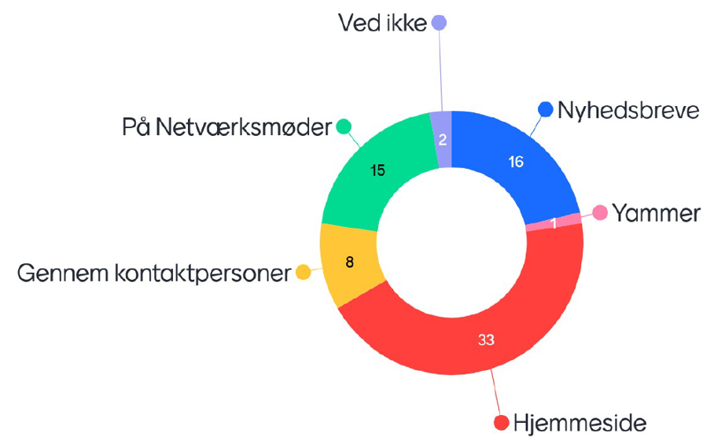
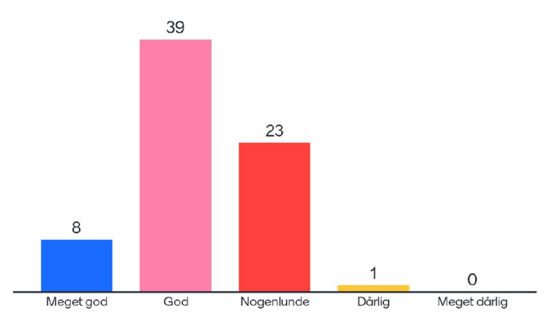
Hvordan synes I generelt at kommunikationen fra projektet har været?
Hvor har I primært fået eller fundet information om FFB?
75 deltagere på netværksmøde om Fælles Faglige Begreber i august 2021 besvarede spørgsmålet i en Mentimeter-målingen.
Besvarelserne indikerer at projektets undersider på kl.dk/ffb har været den platform, som flest respondenter har benyttet til at finde information om FFB. Netværksmøderne og de kvartalsvise nyhedsbreve har ligeledes været nyttige kilder til information. Projektet kontaktpersoner har været til nogen gavn i den primære informationsdeling, mens Yammer viser sig ikke at være en platform, som kommunerne primært henter sin information fra.
71 deltagere på netværksmøde om Fælles Faglige Begreber i august 2021 besvarede spørgsmålet i en Mentimeter-målingen.
Hovedparten svarer at kommunikationen fra projektet har været hhv. god eller nogenlunde, mens 8 svarer at kommunikationen har været meget god. Kun én svarer at den har været dårlig.
11

Slide 12
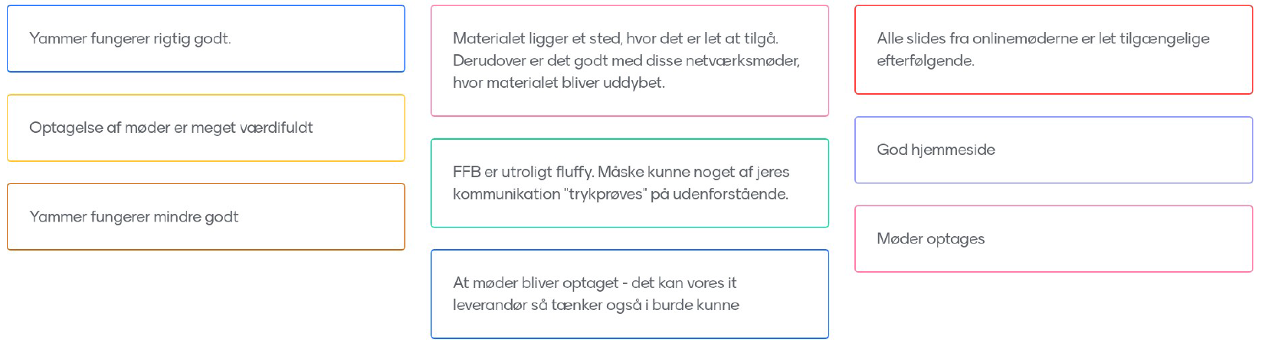
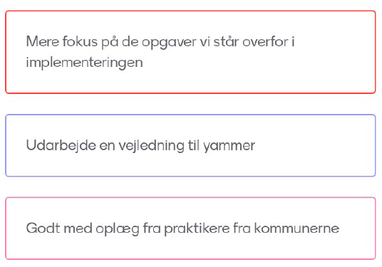
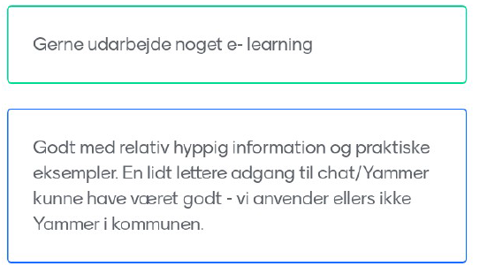
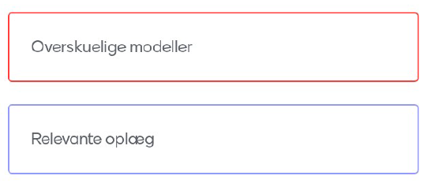
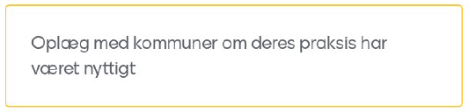
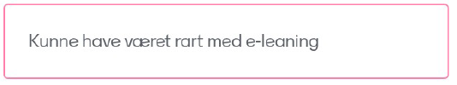

Hvad kunne vi have gjort bedre i vores kommunikation? Hvad har vi gjort godt i vores kommunikation?
12

Slide 13
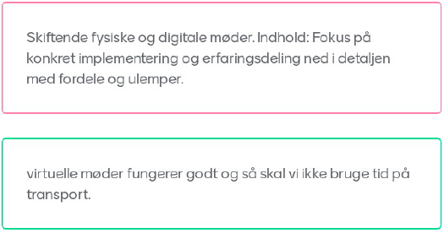
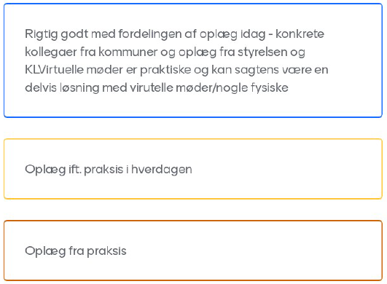
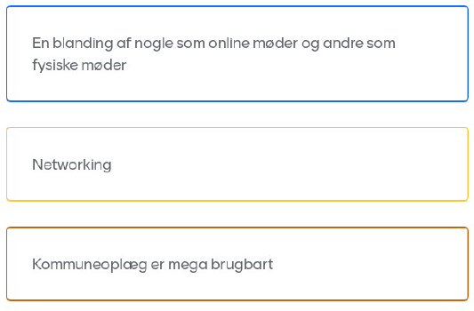
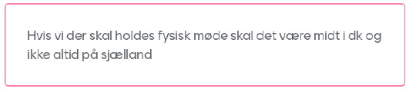

Hvilken form vil I gerne have netværksaktiviteterne tager fremover, og hvad vil I gerne have ud af dem?
13

Slide 14

4. Kommunalt spørgeskema
© Eden Constantino på Unsplash

Slide 15

Kommunalt spørgeskema
Som led i den afsluttende evaluering af projektet sendte sekretariatet et spørgeskema ud til kommunerne via nyhedsbrev kontaktpersonnetværket.
I alt besvarede 42 kommuner spørgeskemaet helt eller delvist.
Spørgeskemaet bestod af både kvantitative spørgsmål samt muligheden for at komme med kvalitative kommentarer.
Der var i alt 19 spørgsmål omhandlende kommunernes forventede udbytte af projektet på sigt, implementeringsgrad, brug af materialer m.m..
15

Slide 16

Ibrugtagning af kerneleverancer
I spørgsmålene om brugen af forskellige materialer svarer de fleste kommuner, at de ikke har taget materialerne i brug. Flest er begyndt at anvende begreberne i funktionsevnekataloget og indsatskataloget, mens en mindre andel har taget samarbejds- og dokumentationsmodellen i brug.
Dette indikerer, at en del kommuner, på trods af manglende it-understøttelse af FFB’s kerneleverancer, har valgt at tage centrale elementer i FFB i brug i den faglige praksis.
Projektet har kendskab til en række kommuner, som tidligt er begyndt at forholde sig til og tilegne sig leverancerne. Deres vurdering er, at de står på et mere motiveret og bedre informeret grundlag, når den tekniske fagsystemsimplementering påbegyndes i deres kommuner.
16

Slide 17
Oplevede eller forventede faglige gevinster
I spørgsmålene om forventede eller oplevede gevinster ved implementering af Fælles Faglige Begreber svarer de fleste, at de i høj eller nogen grad forventer gevinster ved FFB. Dette gælder særligt ift. sammenhængen mellem myndighed og udfører, et styrket fælles fagsprog samt en mere retvisende udredning.
En del kommuner oplever eller forventer at FFB i mindre grad, nogen grad eller slet ikke letter dokumentationsarbejdet. Hensigten med FFB er, at der skal dokumenteres bedre, men ikke i mindre omfang. Realiseringen af denne gevinst har lidt længere udsigter, da det kræver it-understøttelse og en vis fortrolighed med den nye praksis. Fremtidige implementerings-aktiviteter kan derfor med fordel vægte at kommunikere det budskab.
17
Antal svar n = 41

Slide 18
Oplevede eller forventede gevinster i relation til
datainformeret styring og ledelse
Spørgsmålene vedrørende gevinster i relation til en mere datainformeret styring og ledelse viser, at kommunerne bredt set oplever eller forventer at kunne realisere projektets opstillede gevinster ved implementering af Fælles Faglige Begreber.
Som svarene indikerer, bevæger kommunerne sig mod en mere datainformeret styring, ledelse og praksis på det specialiserede voksenområde – en kultur og disciplin, som endnu er ny for mange medarbejderes vedkommende. Det stiller bl.a. nye krav til håndtering og anvendelse af faglige data. En mere datainformeret styring, ledelse og praksis er en bevægelse, der ikke alene sker på det specialiserede voksenområde, men på alle kommunale fagområder. Derfor arbejder KL og kommunerne på den første fælleskommunale datastrategi, som opstiller principper og målsætninger for de dele af datadagsordenen, der kræver, at kommunerne arbejder i fællesskab. Udvikling og anvendelse af flere faglige datastandarder som Fælles Faglige Begreber bliver en af datastrategiens målsætninger.
18
Antal svar n = 41

Slide 19
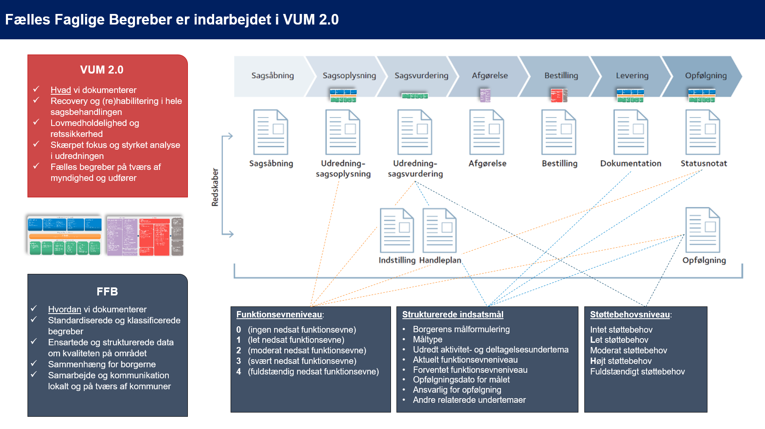
Sammenhængen mellem FFB og VUM 2.0
Med 29 af i alt 37 respondenter (78 %), som svarer at de i nogen grad, i høj grad eller i meget høj grad oplever at det er lykkedes at tydeliggøre sammenhængen, tyder det på at budskabet i nogen grad er blevet udbredt.
Kun 1 respondent mener, at det slet ikke er lykkedes, mens 5 respondenter svarer i mindre grad.
Netop sammenhængen – og for så vidt forskelle – mellem FFB og VUM 2.0 har været et emne, som har haft stor bevågenhed i kommunerne og derfor også i sekretariatets kommunikation med kommunerne. Hvis man som kommune ikke er indviet i de to projektet, så forekommer sammenhængen kompleks, og derfor også vanskelig at få overblik over.
Sekretariatets succeskriterie har været, at kommunerne som minimum skal have vished om at FFB er vævet ind i VUM 2.0 og at it-leverandørernes fagsystemer er udviklet som sådan. Sekretariatet har benyttet slidet til højre til at forklare sammenhængen for kommunerne.
20

Slide 20
Samarbejdet med it-leverandørerne
De it-systemer, som de kommunale myndigheder og de sociale tilbud arbejder i, indkøbes af den enkelte kommune eller virksomhed. Ved projektets opstart viste en kortlægning, at der var fire primære it-leverandører på markedet, nemlig KMD, Systematic, EG og Dedalus (tidligere DXC). Netcompany er sidenhen også blevet leverandør.
Som konsekvens af at der er tale om et flerleverandørmarked, og at KL ønsker at motivere et sundt og konkurrerende marked for fagsystemer til kommunerne, har projektet arbejdet ud fra en efterspørgselsstyret strategi på et fler-leverandørmarked. Det betyder at projektet har arbejdet med en høj grad af åbenhed fra projektets start om hvilke succeskriterier der har været styrende, så som sammenhæng mellem VUM og Fælles Faglige Begreber og at Fælles Faglige Begreber specificeres i en uddataspecifikation, som it-leverandørerne godkendes efter. Godkendelsesprocessen gennemføres af MedCom i 2022. Projektet har desuden tilbudt at bidrage ved pilotafprøvninger af FFB’s leverancer i et samarbejde mellem it-leverandørerne og deres kommunale kunder, hvilket tre leverandører har benyttet sig af.
En tidlig dialog med it-leverandørerne viste et ønske om løbende bilaterale møder mellem projektet og den enkelte leverandør. I projektets tre første faser har der derfor været gennemført 1-2 bilaterale leverandørmøder, samt et fælles ledelsesmøde, om året. Herudover har projektet deltaget ved forskellige kommunerettede kundearrangementer hos it-leverandørerne, når it-leverandørerne har fundet det relevant. It-leverandørerne har haft mulighed for at tilmelde sig et Nyhedsbrev rettet særligt mod dem, ligesom der har været almindelig løbende dialog, når det har været relevant fra projektet eller den enkelte leverandør. Den åbne og løbende dialogform har givet mange gode input og refleksioner til projektet, som har styrket kvaliteten af slutleverancerne. En rundspørge hos it-leverandørerne i efteråret 2021 viste, at projektets ambition om tidlig inddragelse, løbende og åben dialog og præcision i uddatakrav til dels er lykkes. Nogle efterspørger endnu mere dialog og endnu mere information.
21

Slide 21

5. Perspektiver og potentialer
Med implementeringen af Fælles Faglige Begreber træder kommunerne nogle afgørende fælles skridt mod gode data på socialområdet, som blandt andet kan give dataunderstøttede sammenhængende borgerforløb og samarbejder mellem kommuner og sociale tilbud.
Rapportens sidste sider indeholder bud på potentialer og perspektiver på videreudvikling af projektet
Photo by shay cohen on Unsplash

Slide 22
Perspektivering og potentialer
Kommunerne har de seneste to år haft mulighed for at mødes gennem fire netværksmøder om Fælles Faglige Begreber. Nedenstående perspektiver og potentialer kommer fra disse netværksmøder.
Tidlige erfaringer fra de kommuner, der har implementeret VUM 2.0 og Fælles Faglige Begreber i løbet af sommerhalvåret 2021
Det giver god mening at arbejde med det fælleskommunale indsatskatalog. Indsatskataloget styrker samarbejdet med de sociale tilbud, som med især ydelserne bliver skarpere på, hvilke forventninger der er til dem. Det handler både om indhold af de konkrete ydelser, men også refleksioner over om de sociale tilbud har de rette faglige kompetencer til at løfte alle de opgaver, der følger med de enkelte ydelser. Samtidig ser flere af de sociale tilbud meget positivt på, at bestillingerne fra de kommunale myndigheder som udarbejdes med afsæt i VUM 2.0 og Fælles Faglige Begreber bliver mere ens at gå til, fordi de indeholder samme typer informationer og fælles sprog. Det gør bestillingerne meget nemmere at forstå.
Flere paragrafområdet vil give bredere og bedre datagrundlag
Kommunerne har ved forskellige lejligheder haft mulighed for at drøfte den afgrænsning af Fælles Faglige Begreber-projektet, som blev besluttet i løbet af det første halve år. Datastandarden omfatter i dag Servicelovens §§ 82 a-d, 85, 103, 104, 107, 108 og Almenboliglovens § 105. Mange kommuner efterspørger yderligere datastandardisering, konkret på Misbrugsområdet (Servicelovens § 101 og § 102) samt Herberger (Servicelovens § 110) og eventuelt på Krisecentre (Servicelovens §109). Herudover efterspørges at tilbudstypen ”Botilbudslignende tilbud” udvides til også at dække andre typer end ældre- og handicapboliger, ligesom der er et generelt ønske om at få flere tilbudstyper (klublignende tilbud, væresteder mv.). Endelig peges også på Brugerstyret Personlig Assistance (Servicelovens § 96) som et af de områder, der med fordel kan standardiseres på relevante data.
21

Slide 23
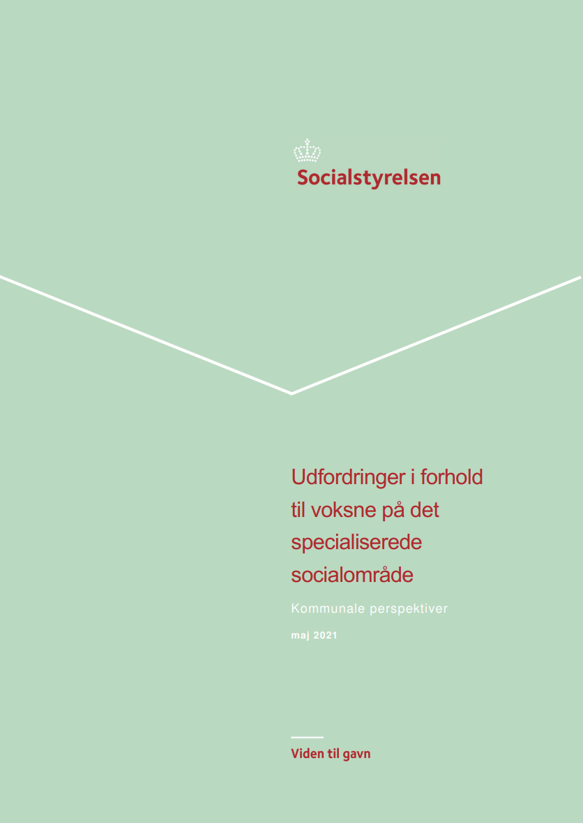
Afdækning fra Socialstyrelsen genbekræfter behovet for Fælles Faglige Begreber
En rapport fra Socialstyrelsen (maj 2021) afdækker kommunernes perspektiver på en række udfordringer og behov på det specialiserede socialområde for voksne. Rapporten afspejler og indikerer på ny det udfordringsbillede, som FFB-projektet blev igangsat og udviklet til at skulle imødegå.
I relation til sagsbehandling og kvalitetssikring af indsatser og metoder viser rapporten, at:
54 pct. af kommunerne oplever udfordringer med at anvende data som grundlag for styring efter strategiske målsætninger
52 pct. af kommunerne oplever udfordringer med at følge og udvikle kvaliteten i socialfaglige indsatser og metoder på en systematisk måde
51 pct. af kommunerne oplever udfordringer med at anvende data om borgere til refleksion over og udvikling af den socialfaglige praksis
41 pct. oplever udfordringer med at indsamle data om borgerens udvikling og trivsel på en systematisk måde
40 pct. af kommunerne oplever at de særligt oplever udfordringer med at sikre hyppig, systematisk og dokumenteret opfølgning på, om indsatsen har den ønskede effekt, og om de opstillede mål nås.
Med en fælleskommunal og systematisk dokumentationspraksis, som tilvejebringer strukturerede data om kvaliteten på området, er FFB søsat for imødegå flere af de udfordringer, som rapporten peger på. Socialstyrelsens undersøgelser understreger således behovet for, at kommunerne prioriterer implementering af FFB og VUM 2.0.
Rapporten kan findes på Socialstyrelsens hjemmeside: Udfordringer i forhold til voksne på det specialiserede socialområde - kommunale perspektiver — Socialstyrelsen - Viden til gavn

